Slide 1
Tìm hiểu String, String Builder, String Buffer (Chương 11)
Thực hiện
Bùi Thị Thúy Quỳnh

Slide 2
Nội dung
String
String Buffer và String Builder
So sánh

Slide 3
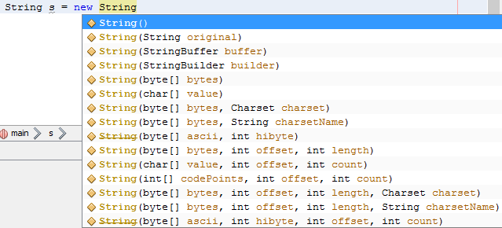
String
Lớp String cung cấp 13 phương thức khởi tạo thông qua từ khóa new cho phép người dùng cung cấp giá trị khởi tạo cho chuỗi từ các nguồn khác nhau.

Slide 4

String
Hàm khởi tạo
String(): tạo mới một đối tượng String với một chuỗi ký tự trống.
String(byte[] bytes): tạo mới một đối tượng String bằng mảng bytes và sử dụng bảng mã (charset) mặc định
Notes:
Để biết bảng mã mặc định của platform sử dụng Charset.defaultCharset().

Slide 5

String
Hàm khởi tạo
String(byte[] bytes, Charset charset): tạo mới một đối tượng String bằng mảng bytes và sử dụng bảng mã (charset) được quy định.

Slide 6

String
Hàm khởi tạo
String(byte[] bytes, int offset, int length): tạo mới một đối tượng String có độ dài length bằng cách cắt mảng bytes từ vị trí offset và sử dụng bảng mã charset mặc định.

Slide 7
String
Hàm khởi tạo
String(byte[] bytes, int offset, int length, Charset charset): tạo mới một đối tượng String có độ dài length bằng cách cắt mảng bytes từ vị trí offset và sử dụng bảng mã charset quy định.

Slide 8
String
Hàm khởi tạo
String(byte[] bytes, int offset, int length, String charsetName): tạo mới một đối tượng String có độ dài length bằng cách cắt mảng bytes từ vị trí offset và sử dụng tên bảng mã charsetName quy định.

Slide 9
String
Hàm khởi tạo
String(byte[] bytes, String charsetName): tạo mới một đối tượng String bằng cách sử dụng mảng bytes và sử dụng tên bảng mã charsetName quy định.

Slide 10


String
Hàm khởi tạo
String(char[] value): tạo mới một đối tượng String bằng cách sử dụng các ký tự trong mảng ký tự value.
String(char[] value, int offset, int count): tạo mới một đối tượng String có độ dài count bằng cách cắt mảng ký tự value từ vị trí offset.

Slide 11

String
Hàm khởi tạo
String(int[] codePoints, int offset, int count): tạo mới một đối tượng String có độ dài count bằng cách cắt mảng int codePoints từ vị trí offset.

Slide 12
String
Hàm khởi tạo
String(String original): tạo mới một đối tượng String từ chuỗi original.
String(StringBuffer buffer): tạo mới một đối tượng String từ String Buffer buffer.
String(StringBuilder builder): tạo mới một đối tượng String từ String Builder builder.

Slide 13

String
Một số phương thức của lớp String
contain(): kiểm tra chuỗi s1 có bao gồm chuỗi s2 không.
→ Kết quả

Slide 14

String
Một số phương thức của lớp String
valueOf(kiểu dữ liệu): chuyển tham số truyền vào sang kiểu String. Tham số có thể là double, float, int, long, char hoặc Object, …
→ Kết quả: s1 = “10” và s2 = “12.0”

Slide 15


String
Một số phương thức của lớp String
toCharArray(): chuyển chuỗi sang mảng char.
→ Kết quả: c = { ‘c’, ‘h’, ‘u’, …., ‘đ’, ‘ó’}
split(): cắt chuỗi theo điều kiện rồi chuyển sang mảng String.
→ Kết quả: arr = { “chuỗi”, “gì”, “gì”, “đó”}

Slide 16

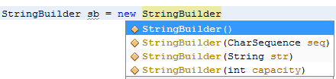
String Buffer và String Builder
StringBuffer và String Builder cung cấp 4 hàm tạo thông qua từ khóa new cho phép người dùng cung cấp giá trị khởi tạo cho chuỗi từ các nguồn khác nhau.

Slide 17

String Buffer và String Builder
Hàm khởi tạo String Builder
StringBuilder(), StringBuilder(int initCapacity), StringBuilder(String s): đã được giới thiệu trong slide bài giảng.
StringBuilder(CharSequence cs): tạo một đối tượng String Builder lấy thông tin từ chuỗi kí tự cs và thêm 16 phần tử rỗng vào đuôi chuỗi ký tự này.
Hàm khởi tạo String Buffer tương tự String Builder.

Slide 18

String Buffer và String Builder
Một số phương thức của lớp StringBuffer và String Builder
setLenght(int newLenght): thiết lập độ dài chuỗi. Nếu newLenght ít hơn length(), các phần tử ở cuối sẽ bị cắt đi. Nếu newLenght lớn hơn length(), các kí tự null sẽ được thêm vào cuối chuỗi.

Slide 19

String Buffer và String Builder
Một số phương thức của lớp StringBuffer và String Builder
capacity(): trả về vị trí capacity hiện tại của String Buffer.

Slide 20
String Buffer và String Builder
Một số phương thức của lớp StringBuffer và String Builder
ensureCapacity(int minCapacity): đảm bảo rằng capacity ít nhất phải bằng minCapacity. Một số hành động như append(), insert(), setLenght(), … có thể làm tăng độ dài chuỗi, kết quả length() sẽ lớn capacity() hiện tại. Khi đó, capity sẽ tự động tăng lên.

Slide 21
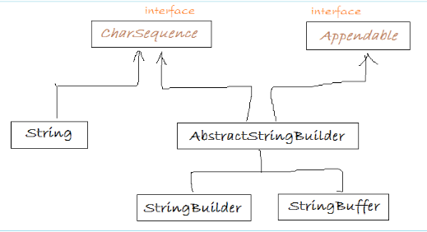
So sánh
Sơ đồ thừa kế
→ Cả 3 lớp cùng kế thừa từ CharSequence nên sẽ thừa kế các phương thức từ lớp này.

Slide 22
So sánh
 | String | String Buffer | String Builder
Tốc độ xử lý | Chậm nhất |  | Nhanh nhất
Giá trị | Không đổi | Thay đổi | Thay đổi
Vùng nhớ | Thay đổi | Không đổi | Không đổi
Đa luồng | Có hỗ trợ | Có hỗ trợ | Không hỗ trợ
Kiểu đối tượng | Phải | Phải | Phải
Kiểu nguyên thủy | Phải | Không | Không
Override equals() | Có | Không | Không

Slide 23
So sánh
 | String | String Buffer | String Builder
setLenght() | Không | Có | Có
capacity() | Không | Có | Có
ensureCapacity() | Không | Có | Có
Nối chuỗi | Sử dụng ‘+’ hoặc concat() | append() | append()
Chèn chuỗi/Xóa chuỗi/Đảo chuỗi | Không hỗ trợ | insert()/deleted()/reverse() | insert()/deleted()/reverse()
So sánh 2 chuỗi | compareTo() | Không hỗ trợ | Không hỗ trợ

Slide 24
Tài liệu tham khảo
http://www.tutorialspoint.com/java/lang/java_lang_string.htm
https://docs.oracle.com/javase/tutorial/java/data/buffers.html
http://o7planning.org/vi/10217/huong-dan-su-dung-java-string-stringbuffer-va-stringbuilder
http://www.javatpoint.com/difference-between-string-and-stringbuffer

Slide 25
THANK YOU

